Slide 1
“代理人”功能操作指南

Slide 2
一、“代理人”设置方式
二、“代理人”事务处理提醒形式
三、“代理人”事务处理操作方式
四、 结束“代理”设置的操作方式

Slide 3
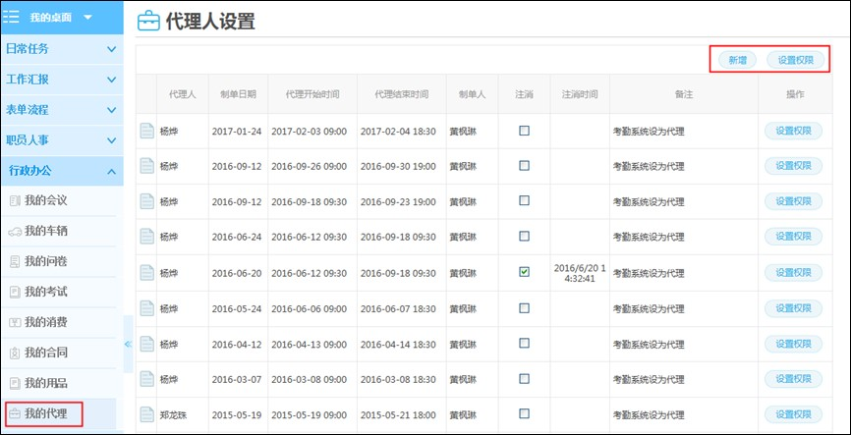
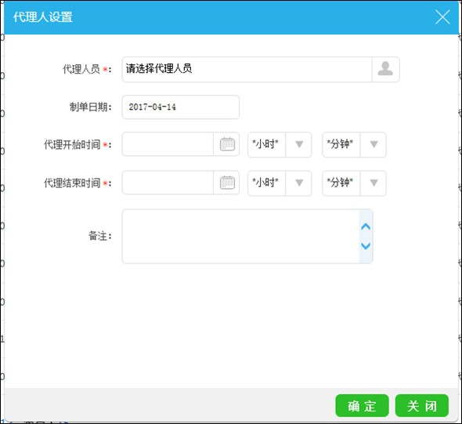
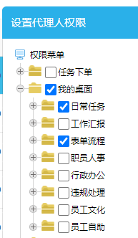
一、“代理人”设置方式
1、ERP系统中设置（任务处理授权，需要设置ERP代理人）
登录ERP系统→我的桌面→行政办公→我的代理，通过点击“新增”设置代理人，并通过点击“设置权限”来设置当前用户所要开放给代理人的相关代理权限。
在设置权限中被代理人可以选择全部开放所有权限给代理人，也可以通过设置权限的方式选择性的开放部分的权限给代理人。
具体如下图：

Slide 4
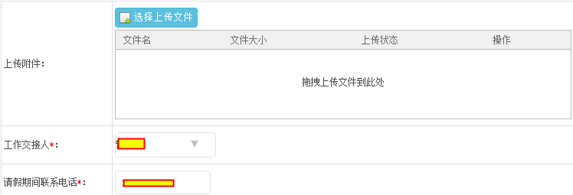
2、表单中的工作交接人（因同学请休假/出差，需要设置ERP代理人）
登录ERP系统→我的单据模块中《请假单》、《年休假单》、《调休申请单》、《出差单》中都包含有工作交接人（代理人）设置，如下图：
说明：当请休假/出差时长为1个工作日及以上，则表单中的“工作交接人”设置操作等同于将申请人请休假/出差期间的ERP中相关权限转移给了工作交接人来负责代理。被代理人可登录ERP系统→我的桌面→行政办公→我的代理→设置权限，在设置权限中选择开放所有权限给代理人，或
通过设置权限的方式选择性的开放部分权限给代理人。
需注意，目前系统暂未实现单据自动流转至代理人平台，代理人需使用代理人权限登录被代理人账号处理相关单据，一旦请休假/出差结束，系统将自动终止代理行为。

Slide 5
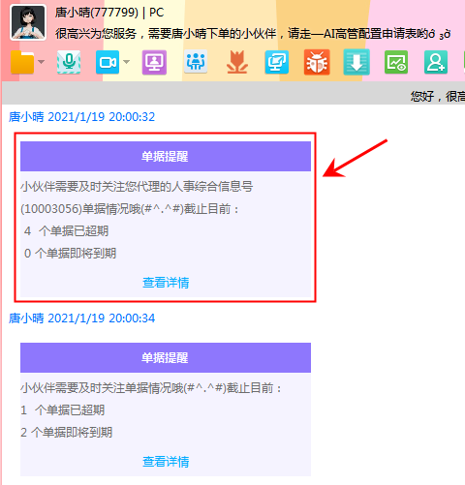
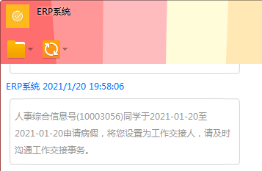
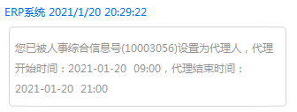
二、“代理人”事务处理提醒形式
在设置代理人后，代理人将收到对应代理提醒，并于每个工作日20点收到待处理单据提醒。
1、ERP消息通知：提醒工作交接人/代理人需在某时间段进行工作交接/代理
2、AI助理提醒：提醒代理人，被代理人平台单据情况

Slide 6
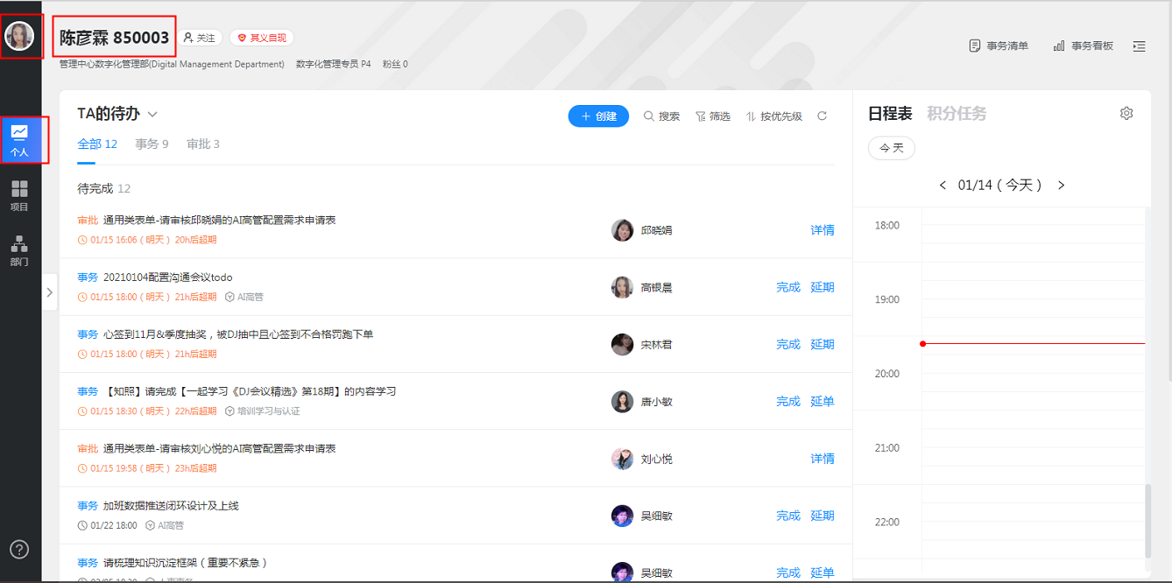
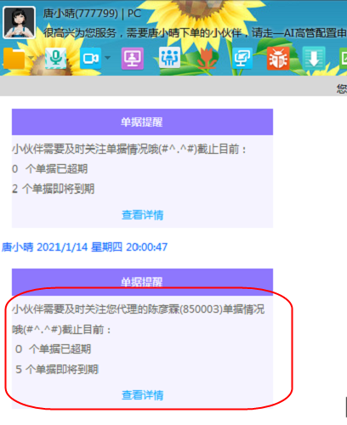
三、“代理人”事务处理操作方式
方式一：通过AI助理唐小晴单据提醒中“查看详情”通道，可在个人事务池中查看并处理被代理人待办事项；
方式二：代理人登录被代理人ERP系统的方式：被代理人账号+代理人密码，即可进入被代理人ERP系统，帮被代理人处理ERP系统上的工作。
代理人
被代理人

Slide 7
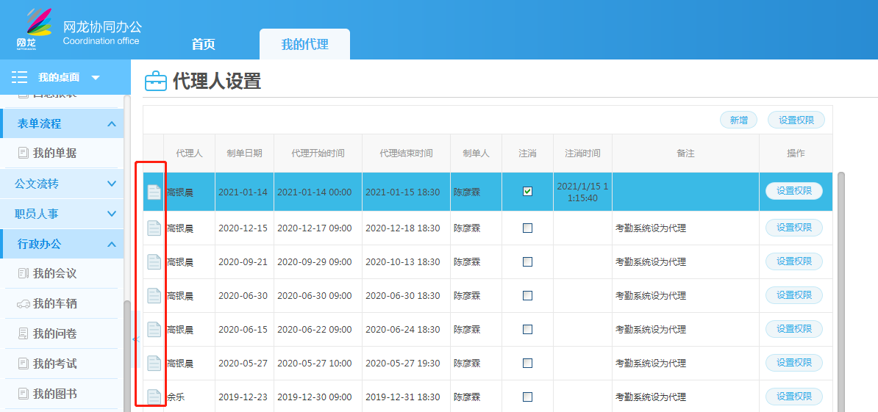
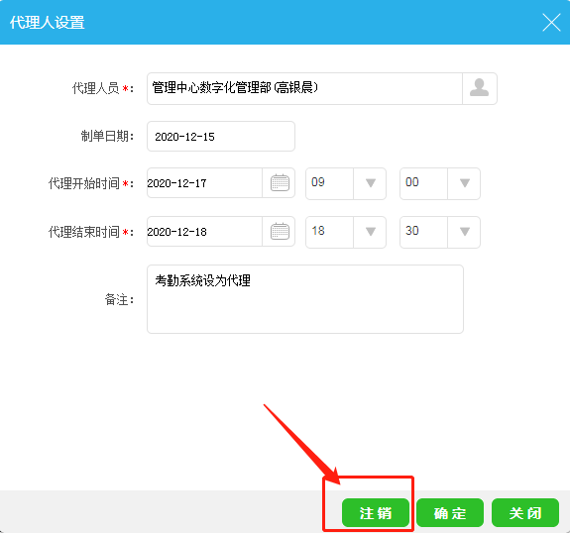

四、“代理”结束操作方式
1、请休假/出差结束（到达代理结束时间），默认关闭代理人权限。
2、被代理人登录ERP系统→我的桌面→行政办公→我的代理，该页面中可以通过点击“文件”图标或“设置权限”，对代理人权限进行设置→点击“注销”关闭代理权限。
代理人收到ERP系统取消通知：
备注：因EA平台中的单据基本已都移植到ERP平台，因此不另外提供EA平台的代理人操作指南。

Slide 8
谢谢

